Slide 1
Planeta Jeans
Pedro Talma Toledo

Slide 2
Descrição do projeto
Loja de moda especializada em jeans com quatro franquias
Enfrentava dificuldades na gestão de estoque e vendas
Utilizava métodos antiquados como anotações em papel, causando falta de praticidade e organização.

Slide 3
Casos de uso

Slide 4
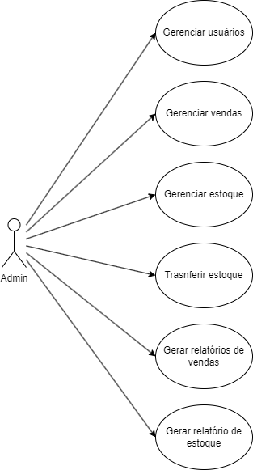

Slide 5
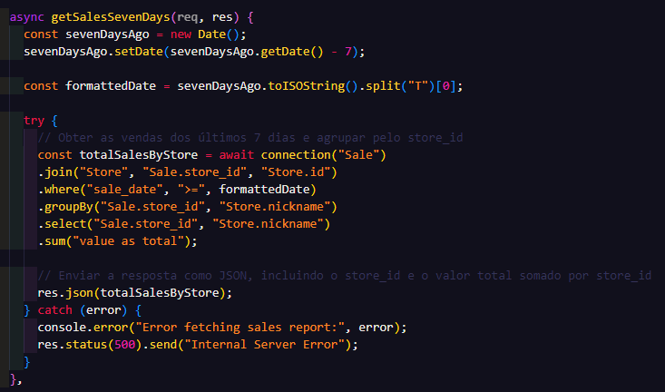
Gerenciar Vendas - Últimos 7 Dias

Slide 6
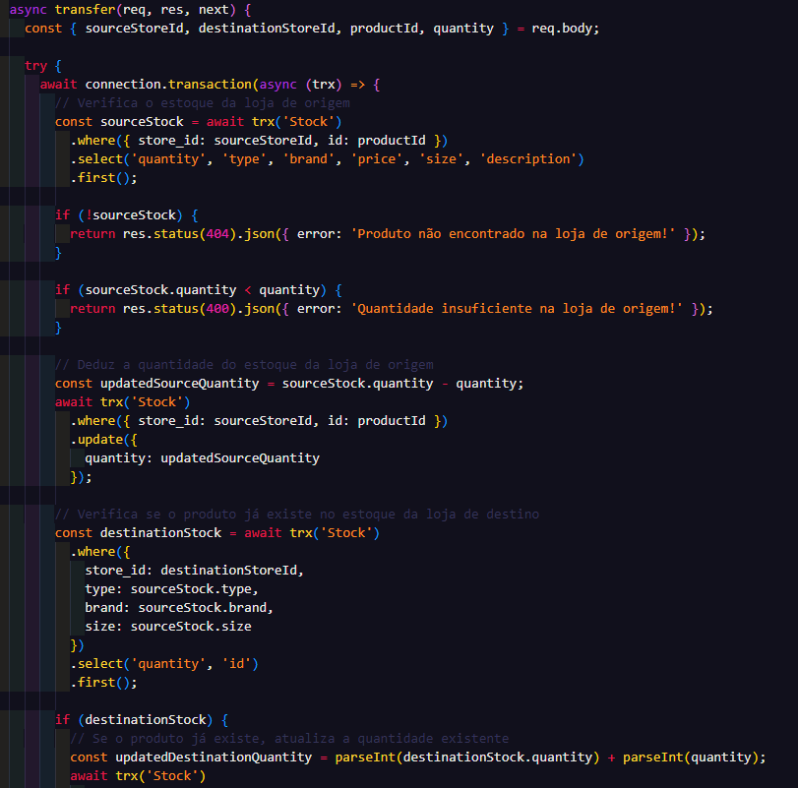
Transferência
de estoque

Slide 7
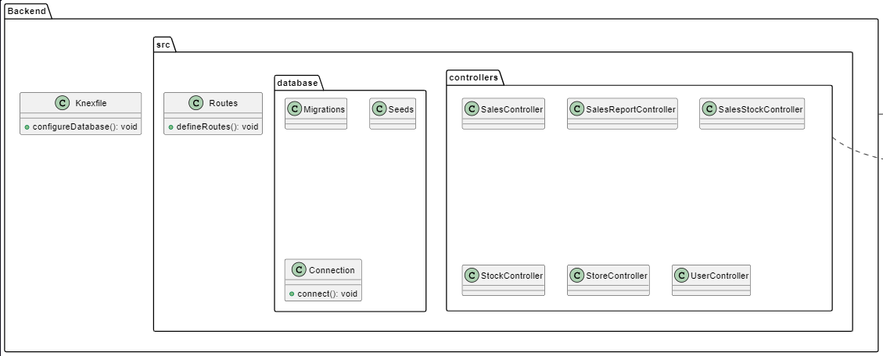
Diagrama de Pacotes

Slide 8
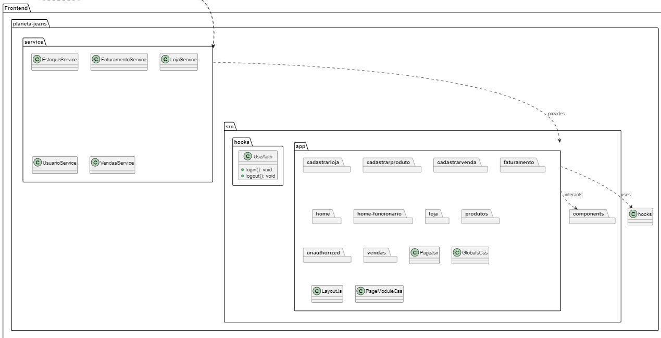
Diagrama de Pacotes

Slide 9
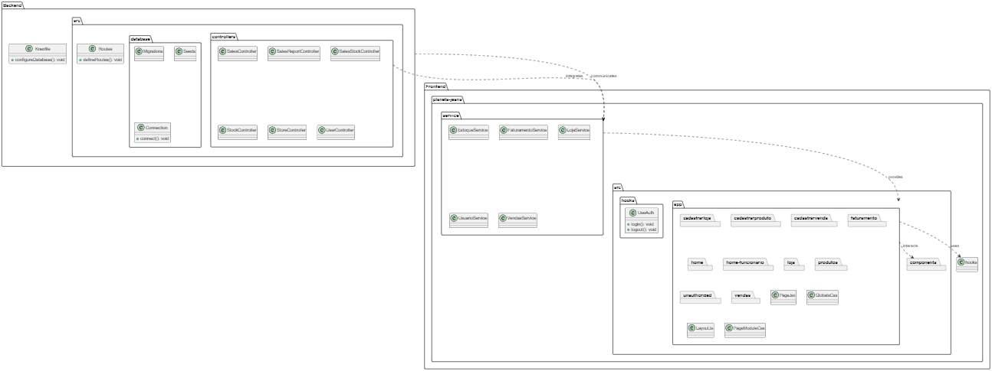
Diagrama de Pacotes - Visão Geral

Slide 10
Diagrama de Classes

Slide 11
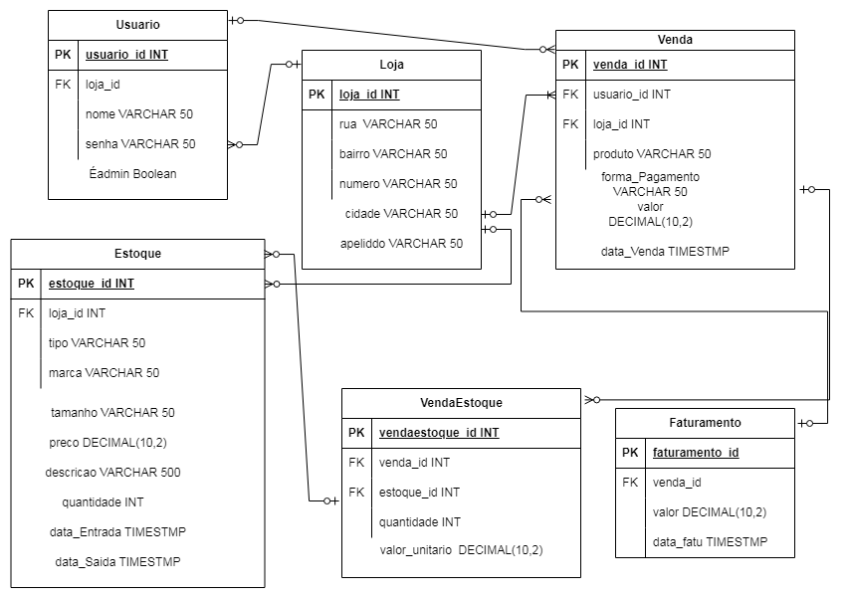

Slide 12
Diagramas de Sequência

Slide 13
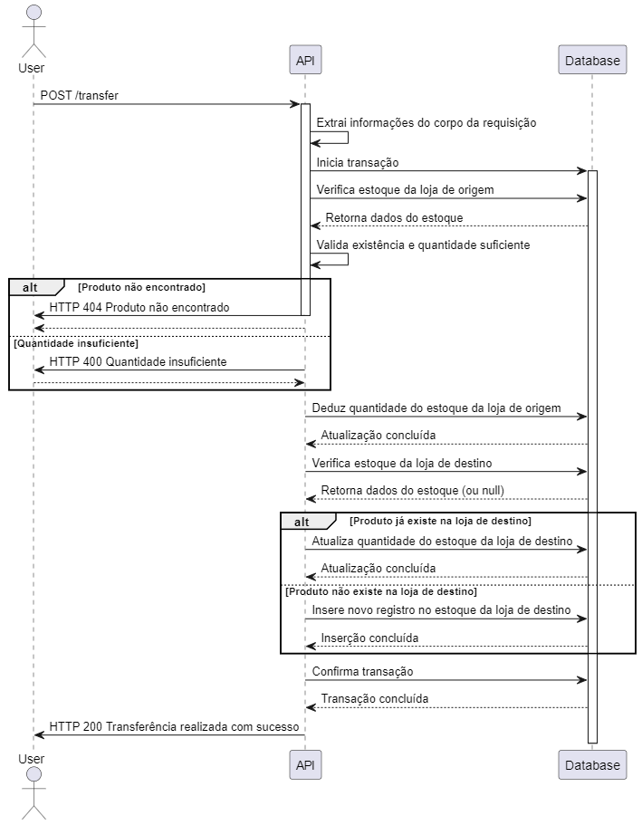
Transferência de produtos entre lojas

Slide 14
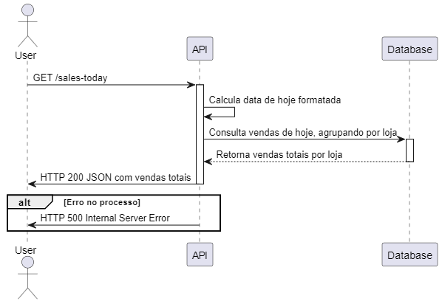
Resumo de vendas do dia

Slide 15
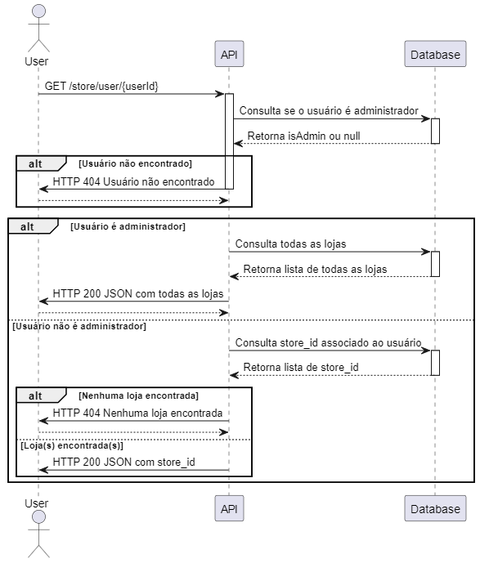
Mostrar loja por tipo de usuário

Slide 16
Análise Crítica
A análise crítica será feita a partir do StockController do projeto Planeta Jeans que está no link: Cgd-Trasnfer-Stock
E a partir deste trecho de código, será possível generalizar os problemas e soluções para o resto da aplicação, já que a solução segue este padrão de código.

Slide 17
Análise Crítica
Problemas e Melhorias
1. Organização e Estrutura do Código
Problema: As funções estão em um único módulo, o que pode tornar o arquivo difícil de manter considerando a escalabilidade do sistema
Solução: Dividir responsabilidades, organizando o código em diferentes arquivos ou camadas, como services, repositories, e controllers
2. Manipulação de Erros
Problema: A manipulação de erros é inconsistente e, em alguns casos, insuficiente. Por exemplo, no método delete, o código pode gerar um erro se stock for null já que tenta acessar stock.id
Solução: Adicionar verificações mais robustas e centralizar o tratamento de erros com middlewares para evitar redundâncias

Slide 18
Análise Crítica
Problemas e Melhorias
3. Validação de Dados
Problema: Não há validação dos dados de entrada. Isso pode levar a inconsistências no banco de dados ou erros inesperados para os usuários
Solução: Usar uma biblioteca de validação como Joi ou Yup para garantir que os dados fornecidos no req.body e req.params estejam corretos
4. Mensagens de Erro e Respostas
Problema: Mensagens de erro nem sempre são claras ou consistentes. Por exemplo, o método delete usa 400 Bad Request para um caso que poderia ser melhor tratado como 404 Not Found.
Solução: Padronizar mensagens e códigos de status para refletir na causa dos erros e facilitar o desenvolvimento

Slide 19
Github Planeta Jeans
Repositório

